Slide 1
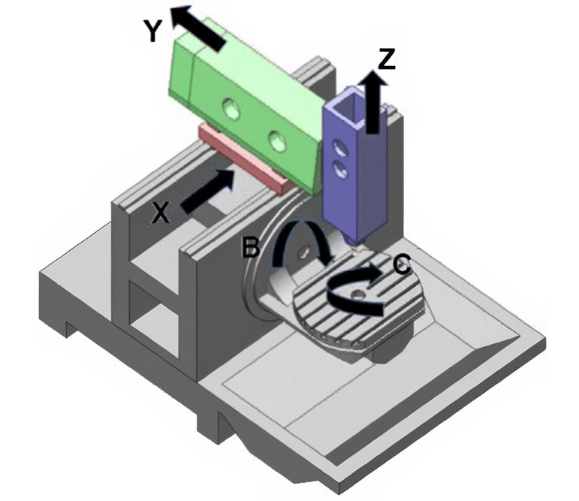
Vérifier le Programme avec NCSIMUL
Prérequis
Programme généré pour la machine spécifique
Fichier pour CN
- *.NcCode pour Univer700
- *.i pour UCP 600
Fichier apt
(*.aptsource)
3DExp
SGPost
Générer code CN
Exporter Code CN
Renseigner
la machine
(Univer ou UCP ISO)

Slide 2
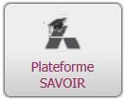
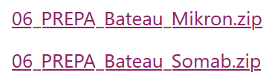
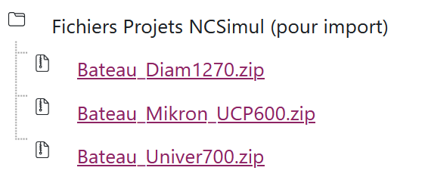
Récupérer la gamme configurée
Lors de la préparation de la FAO
Lors de la séance passage sur machine
Inutile de DEZIPPER !

Slide 3

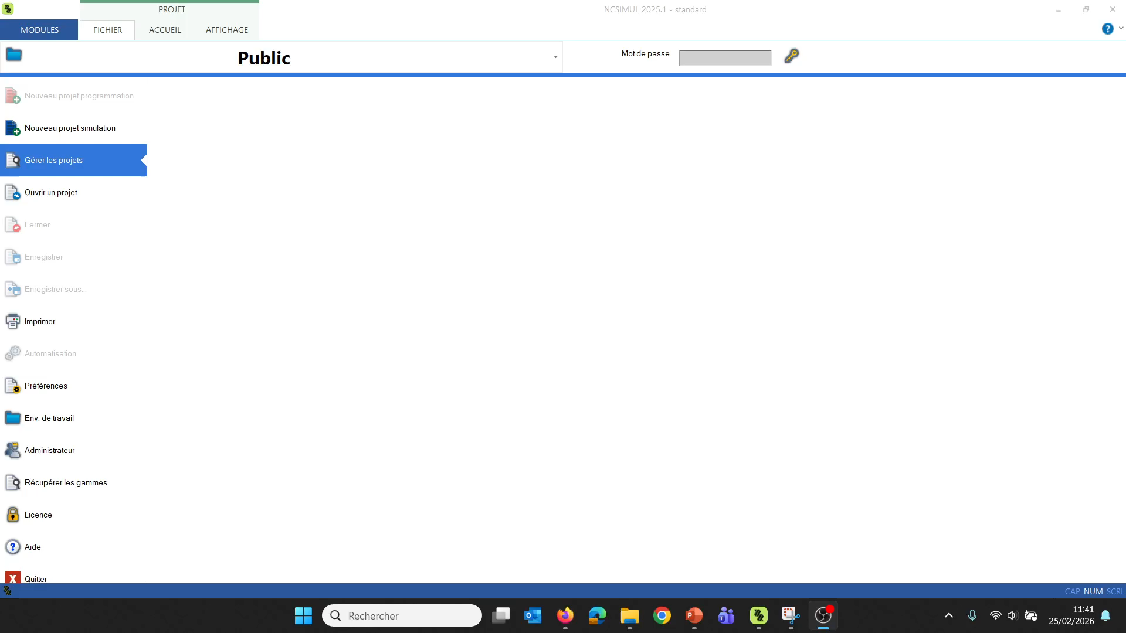
Importer la gamme dans NCSimul
1- Se placer en projet « STANDARD » ou « ENSAM » si présent
VIDEO

Slide 4
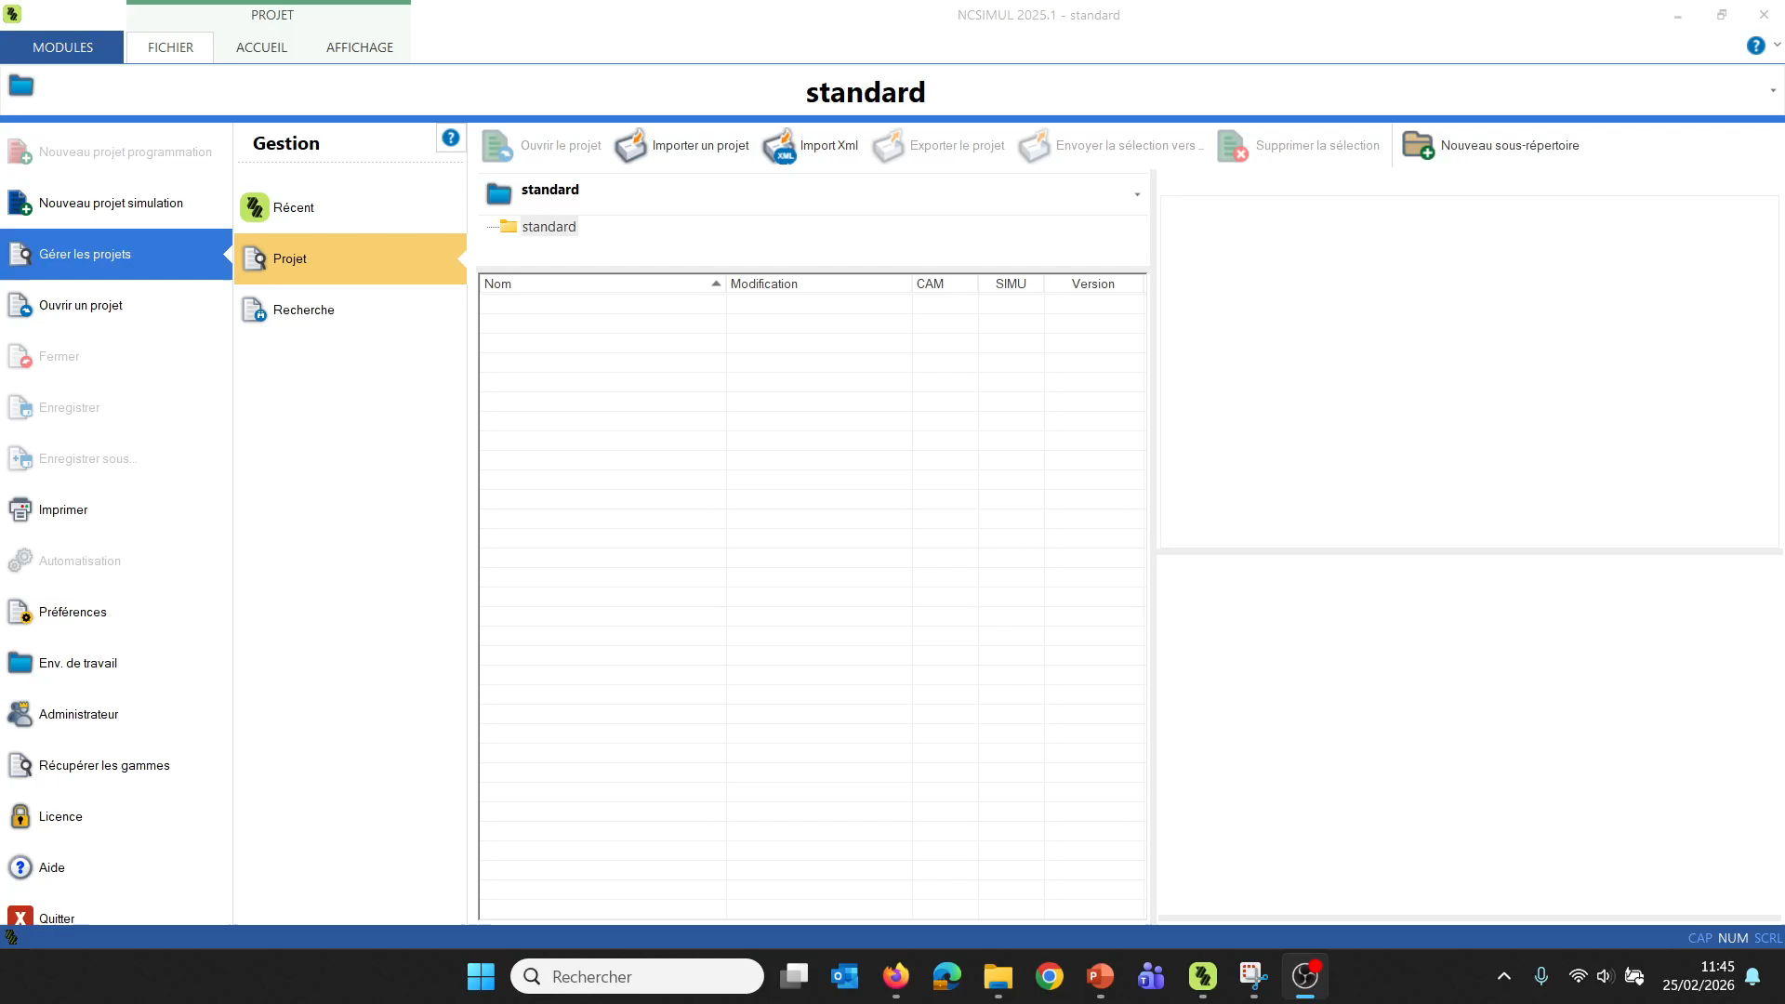
Importer la gamme dans NCSimul
2- Récupérer et ouvrir la gamme (le Zip)
VIDEO

Slide 5
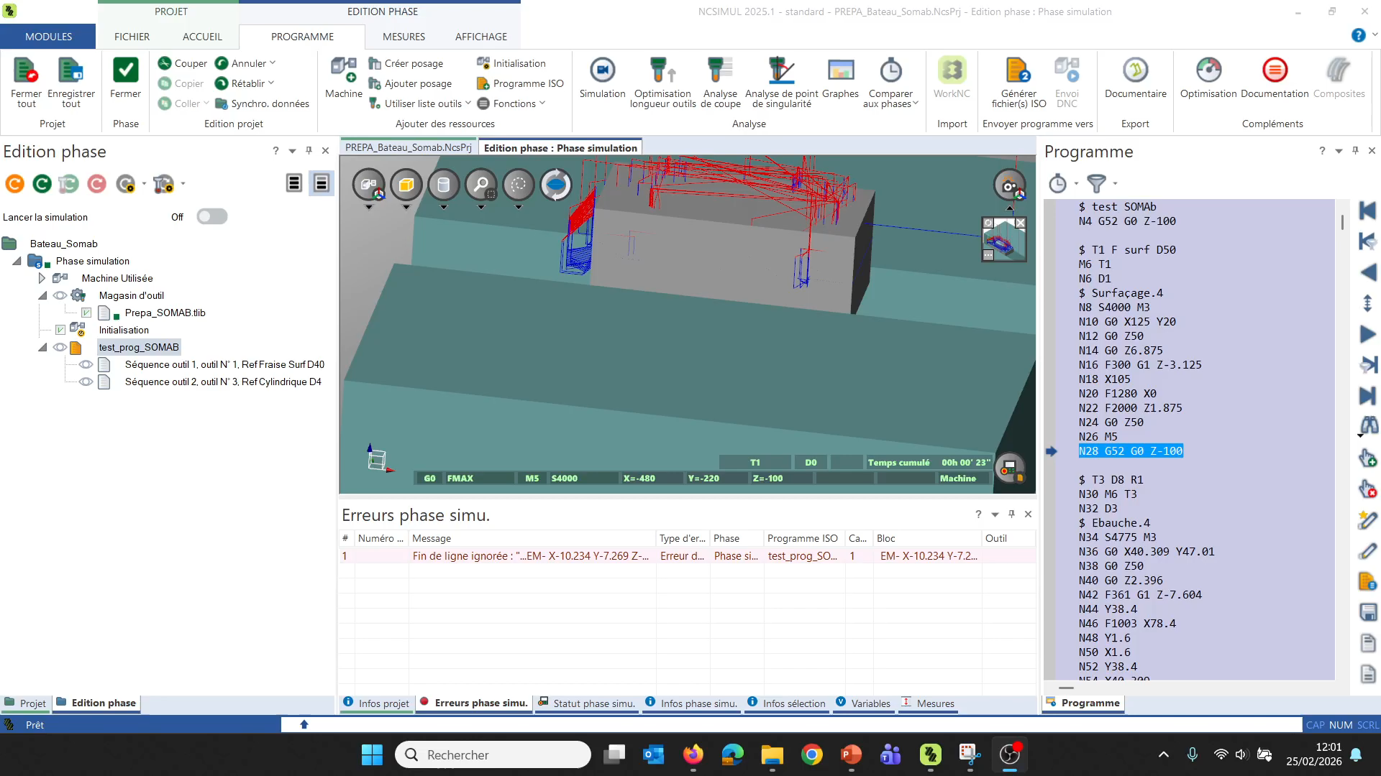
Tester le programme
(Fichier pour CN)
1- Insérer le programme dans la gamme (et supprimer celui déjà en place)
VIDEO

Slide 6
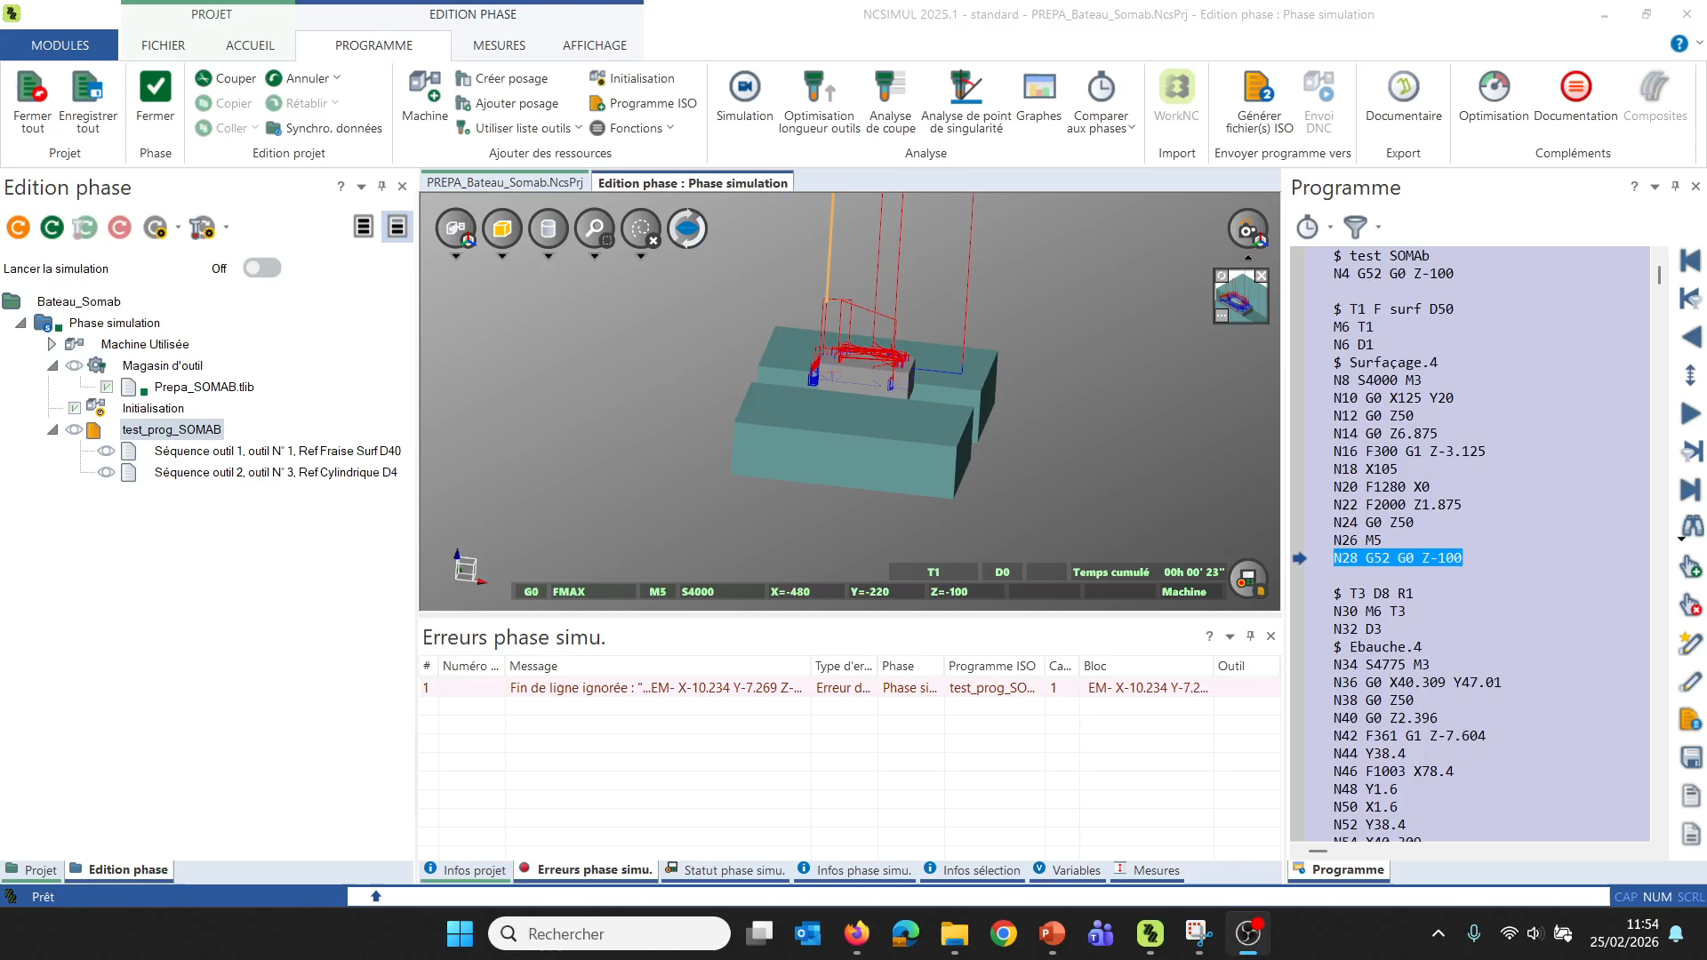
Tester le programme
2- Tester le programme (par simulation)
VIDEO
Visualisation les erreurs et corrigez votre FAO si besoin !

